Slide 1
Integrierte Intelligente Sensoren Sommersemester 2012
18.07.2012
Wilhelm Stork

Slide 2
Motivation
Reduce O&M cost
Extensions of life-cycle time and Improving the turbine reliability
Reducing the damage of mechanics
Predictive control of blade pitch
Reducing influence from wind fluctuations
Improving the efficiency of turbine
Destructive dynamic loads, excited by turbulent inflow & rotation
Greater potential dynamic coupling
Extend the working wind speed range
Smart turbine design
Optimal control to get highest output
Larger scale turbine design
*Figure Source: SWE, Stuttgart

Slide 3
Introduction to LIDAR Doppler Wind LIDAR

Slide 4
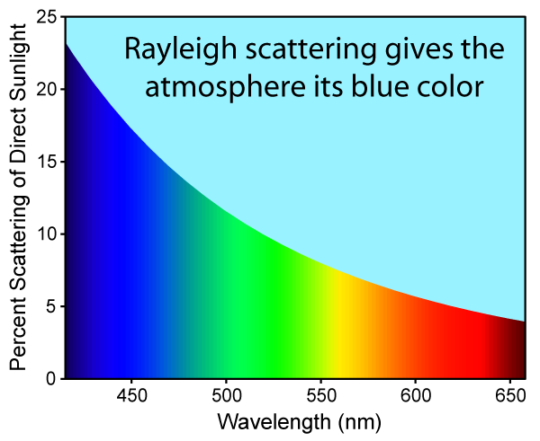
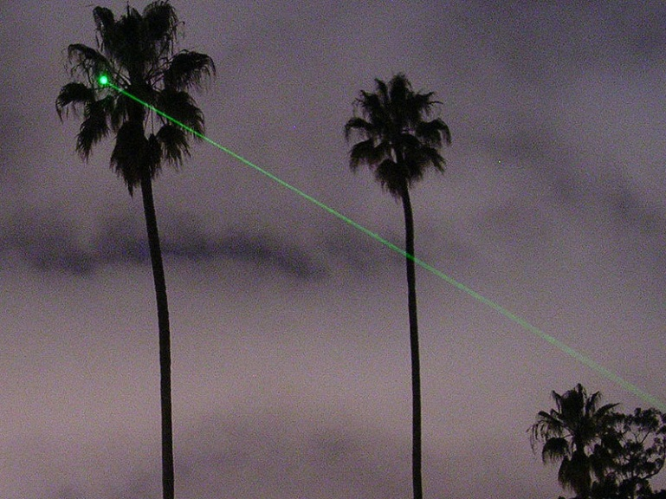
Rayleigh Streuung

Slide 5
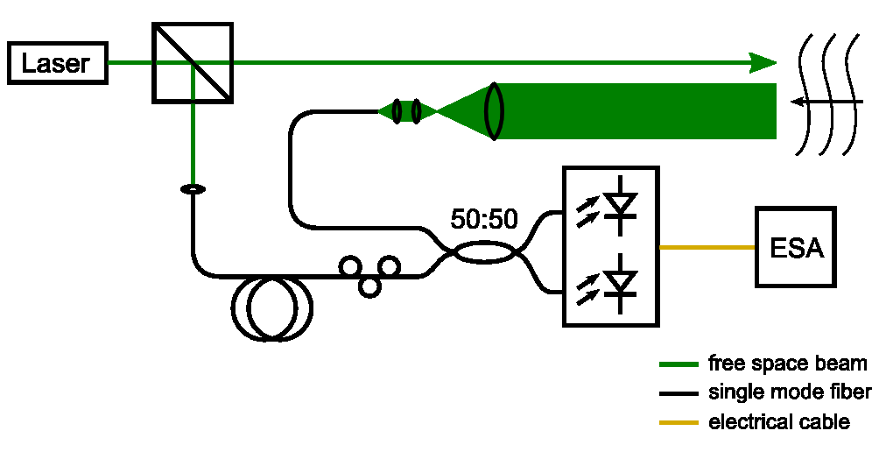
Introduction to LIDAR Layout of a LIDAR system
Transmitter
Laser
Focusing setup
Collimating setup
Receiver
Receiver optics: telescope
50:50 beam splitter
Detector
APD
PMT
Pin photo-diode
Signal processing
Spectrum analyzer

Slide 6
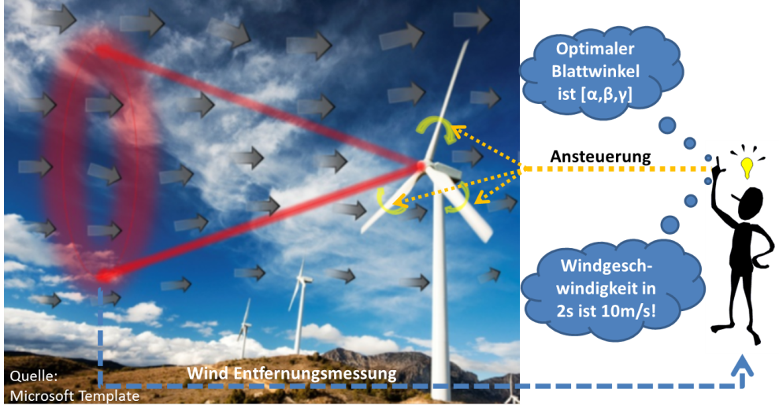
Neues Projekt am ITIV

Slide 7
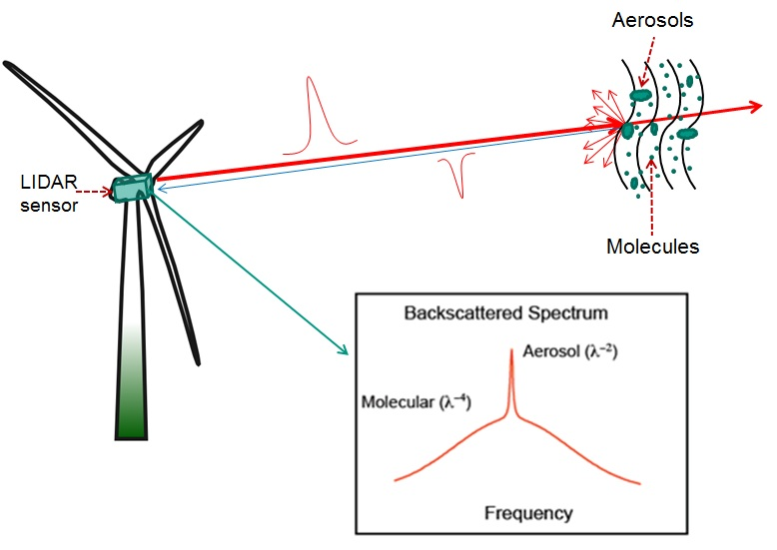
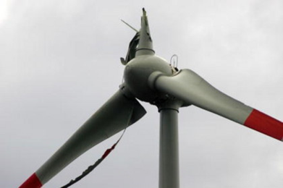
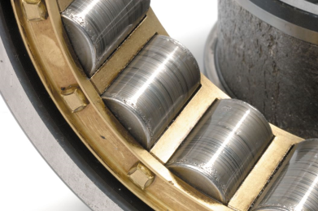
Windprojekt – Lastregelung durch Laser-Doppler Messtechnik

Slide 8
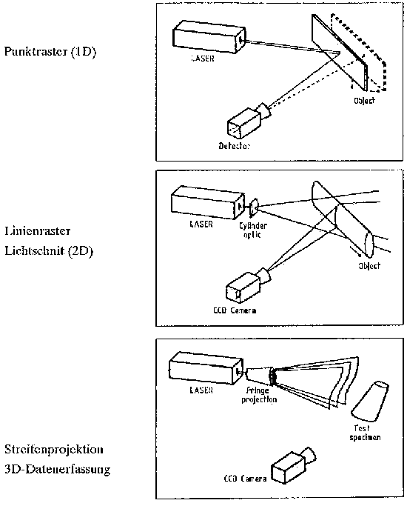
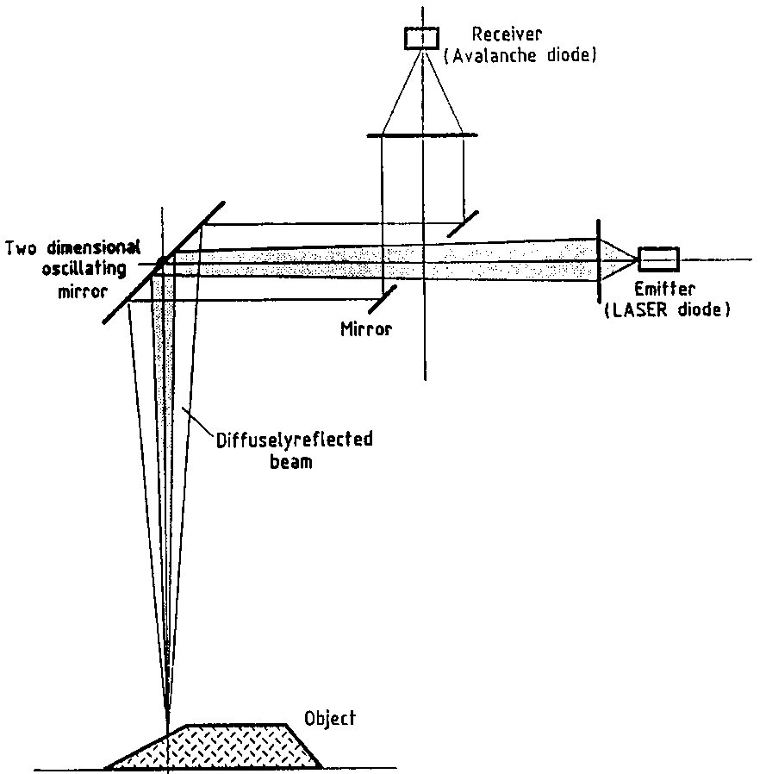
Topographie Sensoren

Slide 9
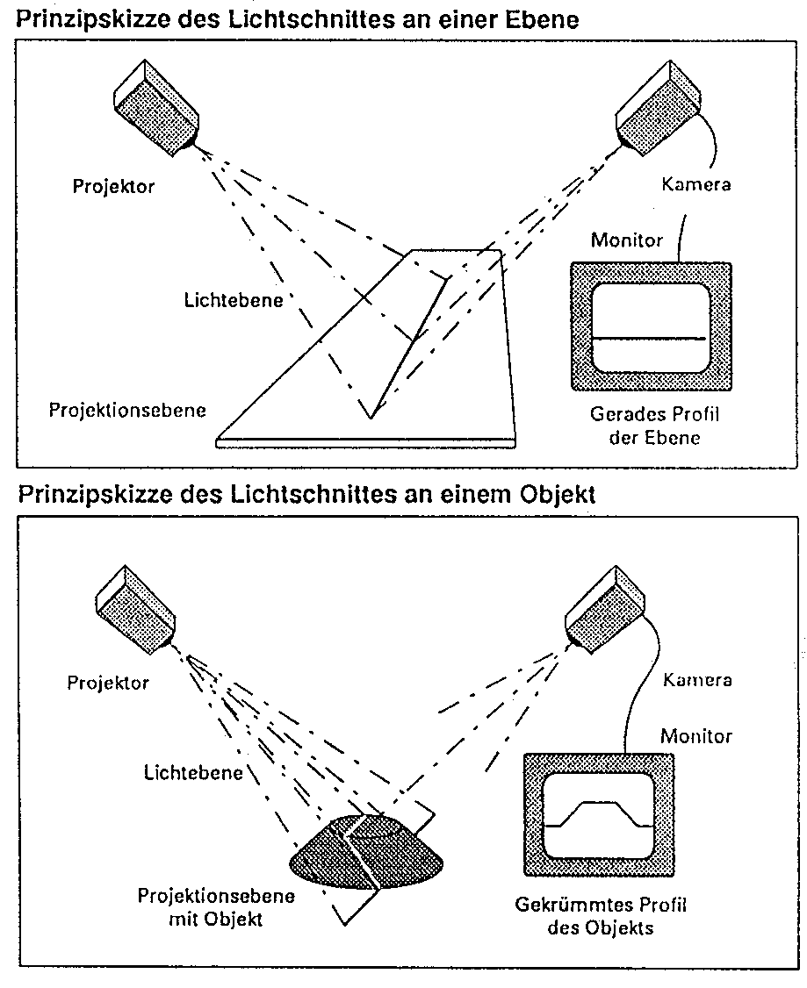
Liniensensoren

Slide 10
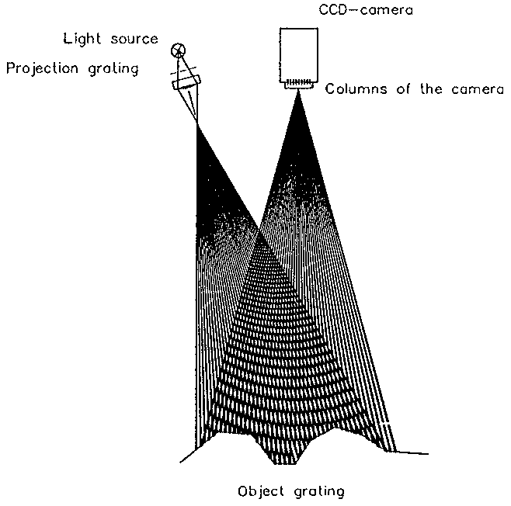
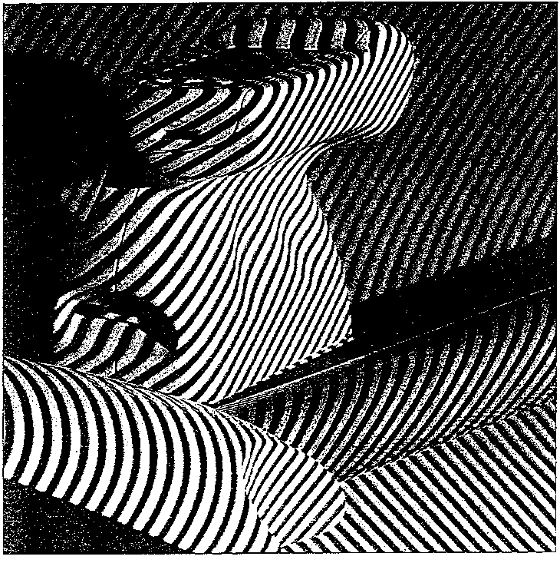
Streifenprojektion

Slide 11
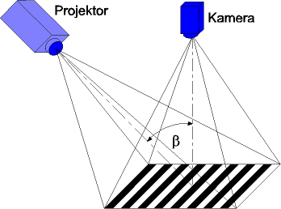
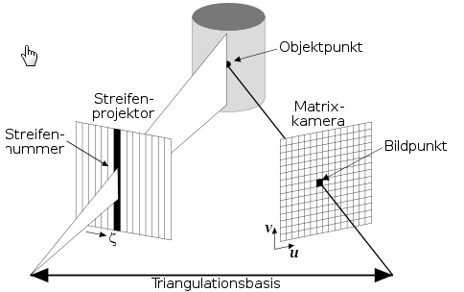
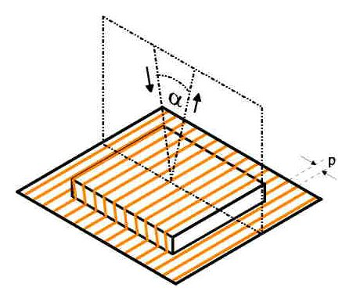
Streifenprojektion

Slide 12
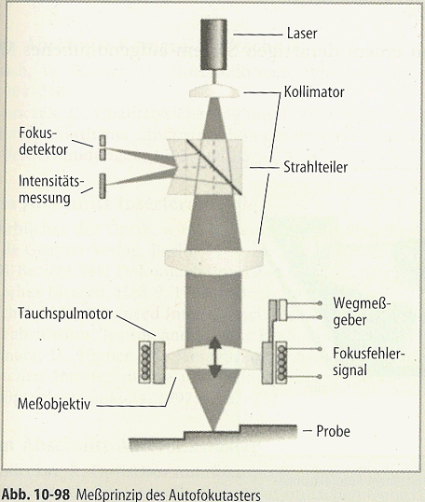
Autofokussensor
Anwendungen
Mikroprofilometrie
CD-Pickup
Konfokale Rastermikroskopie
Fotokameras

Slide 13
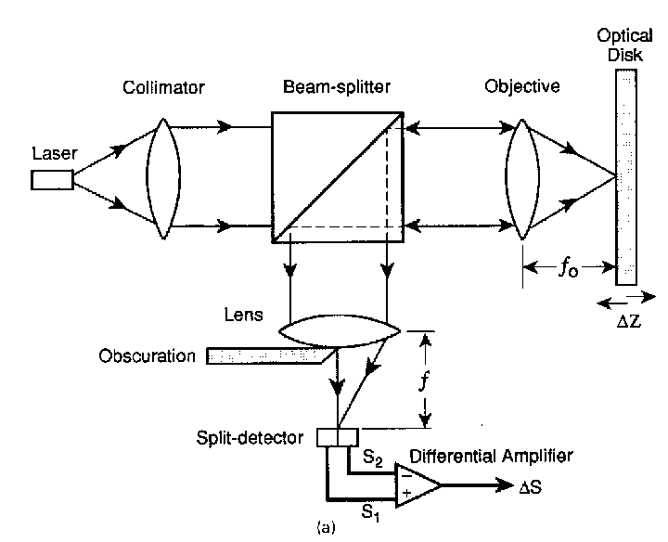
Scheme for autofocus setup

Slide 14
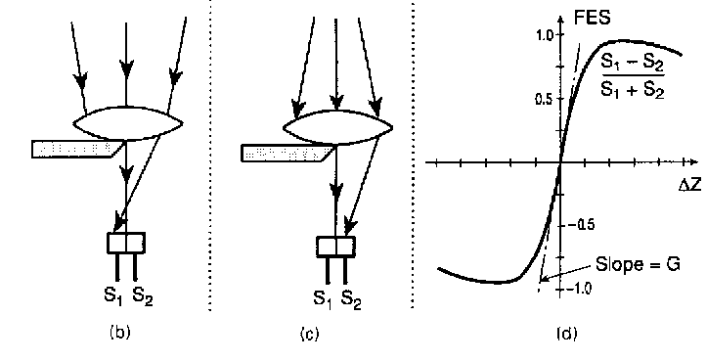
Focus error detection

Slide 15
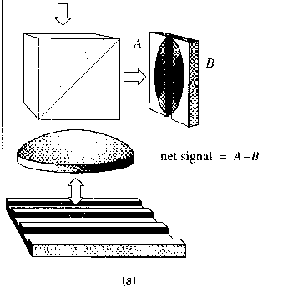
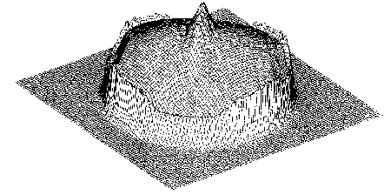
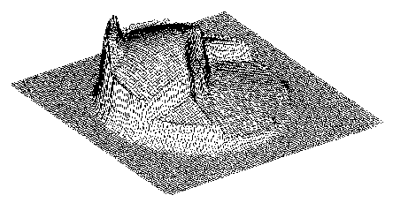
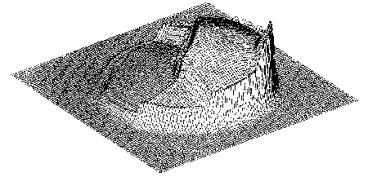
Push-pull sensor for tracking on grooves
Light intensity distribution at the detector plane when the disk is in focus and the beam is centered on the track .
In focus centered beam on the groove edge .
Spot being on the opposite edge of the groove .

Slide 16
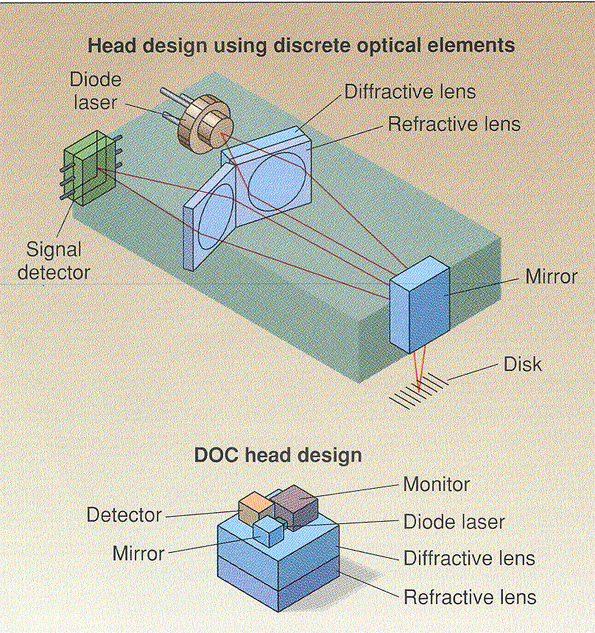
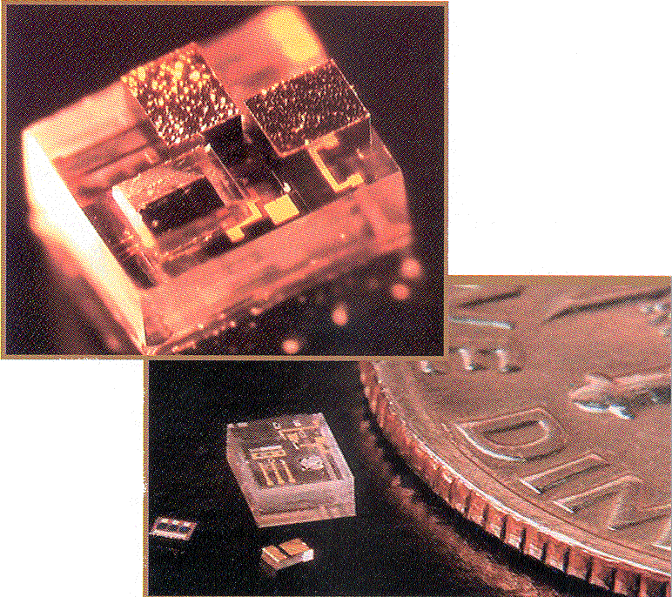
Microoptical CD-Pick up

Slide 17
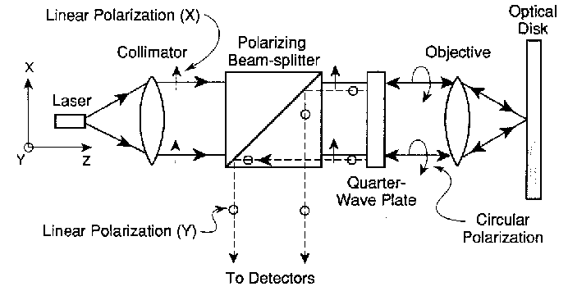
Detection scheme of magnetooptical disks

Slide 18
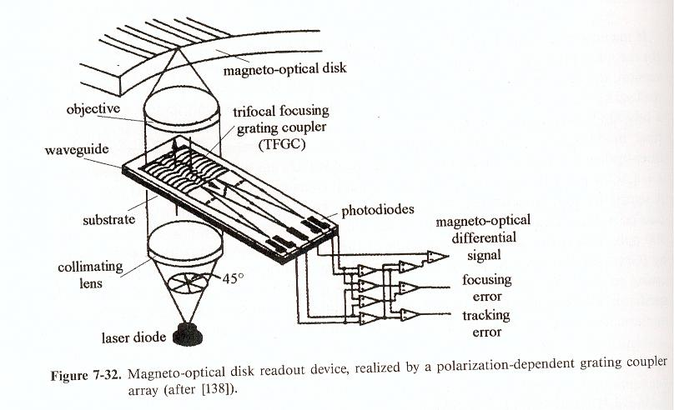
Integrated magnetooptical disk pickup

Slide 19
Autofokusverfahren zur Topographiebestimmung

Slide 20
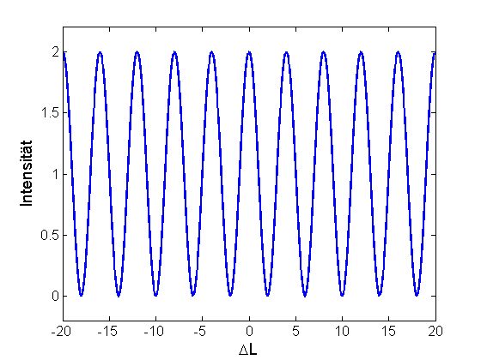
Optische Kohärenz Tomographie: OCT
Michelson-Interferometer
Beweglicher Referenzspiegel
Gemessenes Interferenzsignal variiert mit dem Weglängenunterschied
L
Laser
L+ΔL
Photodetektor

Slide 21
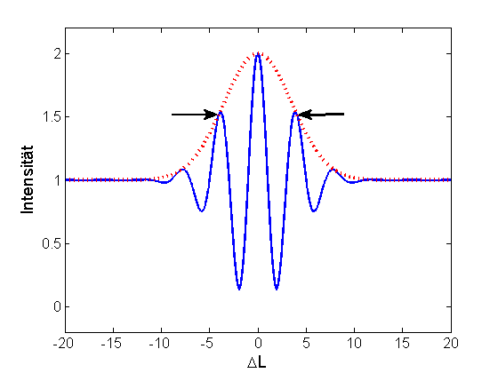
Weißlicht-Interferometrie
Verwendung von kurzkohärentem Licht erlaubt eindeutige Lokalisierung der Reflexion; Interferenz nur bei genauem Längenabgleich des Interferometers
Kohärenzlänge bestimmt die Auflösung und ist umgekehrt proportional zur Bandbreite der verwendeten Strahlung

Slide 22
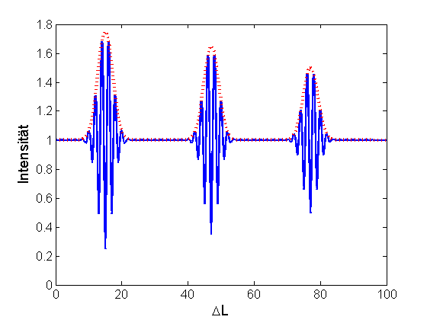
Drei Schichten Sample
Wird der Samplestrahl nicht nur an der Sampleoberfläche reflektiert, sondern zusätzlich an anderen Tiefen des Samples, spricht man von OCT

Slide 23
Fourier-Domain OCT
Schnelle Variante: Fourier-Domain OCT
Kein scannender Referenzspiegel nötig
Messung der Intensität in Abhängigkeit der Wellenzahl bzw. Wellenlänge
Signalmodell:
Referenz-Signal:
a(z_{n})
a(z₂)
Sample-Signal:
a(z₁)

Slide 24
Fourier-Domain OCT
Gemessene Intensität in Abhängigkeit der Wellenzahl k:
Jede Remission führt zu einer harmonsichen Modulation des Spektrums mit einer von der Weglängendifferenz abhängigen Frequenz
Zusätzliche niederfrequente Modulation durch Interferenz des aus unterschiedlichen Sampletiefen empfangenen Lichts
Berechnung der Samplestruktur durch Fourieranalyse der gemessenen Intensität

Slide 25
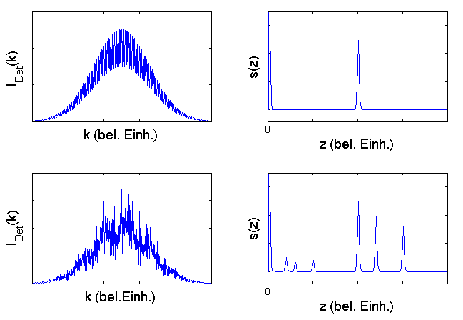
Fourier-Domain FD-OCT
Beispielspektren und Interferogramme für eine und drei Grenzflächen im Sample:

Slide 26
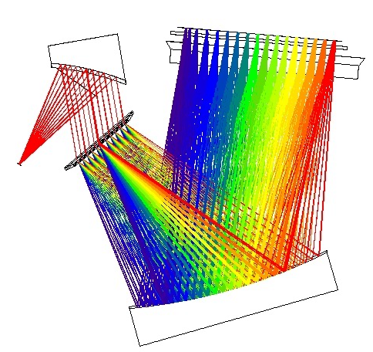
Grundlagen OCT: FD-OCT Messprinzip
Messung der Intensität in Abhängigkeit von der Wellenzahl auf zwei Arten möglich
Verwendung einer durchstimmbaren Lichtquelle; Variation der Wellenlänge und synchrone Messung des Intensitätsverlaufs (Swept Source OCT)
Spektrale Zerlegung des Lichts mit einem Spektrometer und Messung mit Detektorarray (Spectral Radar)
Gitter-Spektrometer

Slide 27
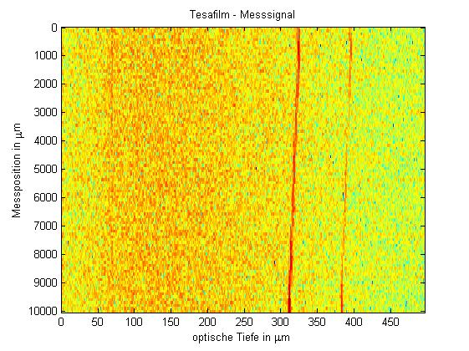
Tesafilm

Slide 28
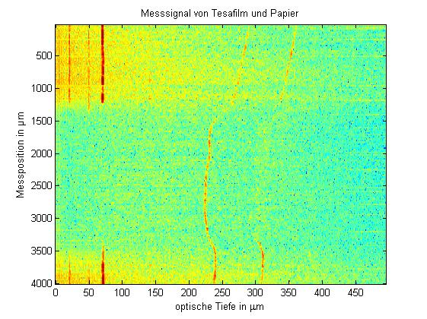
Tesafilm auf Papier

Slide 29
Streuende und homogene Medien
scatterer
scattering media

Slide 30
Weglängendifferenz wird als Gating Marker benutzt
Coherence gating
scatterer
Back scattered photons
scattering media
Photon path length

Slide 31
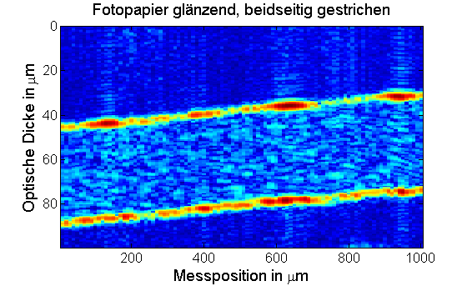

Slide 32
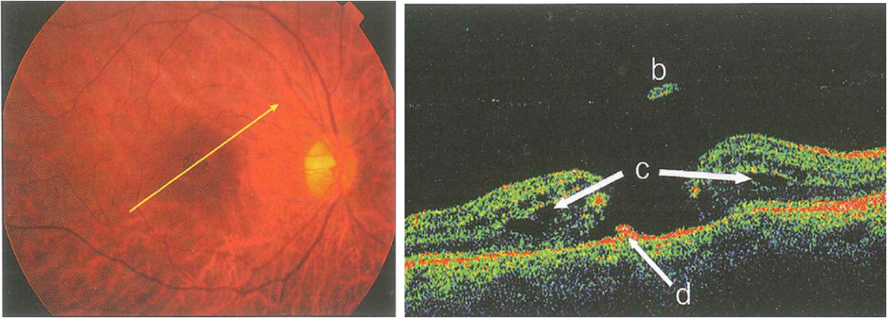
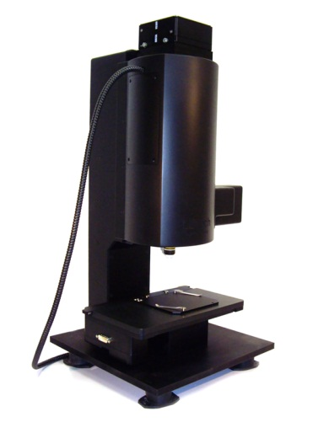
OCT
Erste Erwähnung in der Literatur vor rund 20 Jahren
Medizintechnik: Geräte von verschiedenen Herstellern für die Ophtalmologie und Dermatologie
Verwendete Lichtquellen: Superlumineszenzdioden (SLEDs) im NIR
Spectral Radar
Axiale Aufösung von 6-8 µm
Kommerzielles System mit höchster Auflösung: LLTech Light-CT Scanner
Verwendet thermische Quelle (Glühlampe)
Durch sehr große Bandbreite sehr kurze Kohärenzlänge von ca. 1 µm
Geringe Leuchtdichte, dadurch lange Messdauer
Quelle: Schumann et al.: Everyday OCT

Slide 33
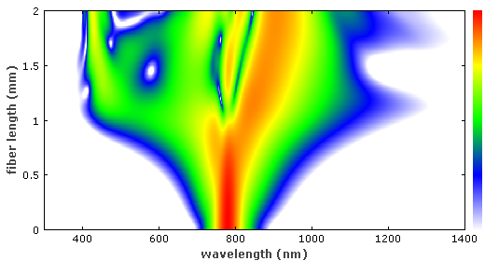
Photonische Kristall Fasern zur Erzeugung von weißem Laserlicht
Superkontinuumserzeugung in Glasfasern (Photonic Crystal Fibers, PCF)
Starke Führung des eingekoppelten Lichts in Kern mit kleinem Durchmesser
Durch hohe Leistungsdichten nichtlineare Wechselwirkung mit Fasermaterial, die zu Verbreiterung des Spektrums führt
Quelle: Paschotta, Encyclopedia of Laser Physics and Technology

Slide 34
3-D Bild Haut auf der Fingerkuppe
1 mm

